Slide 1
ZADOVOLJSTVO ZAPOSLENIH ZDRAVSTVENIH RADNIKA
2015
APATIN

Slide 2
Dom zdravlja Apatin
N = 114

Slide 5
Stres?
Koliko ste napeti,pri obavljanju posla, pod stresom ili pritiskom?
24%

Slide 6
*
U poredjenju s poslom od pre pet godina sada ste:
Kada razmisljate o narednih 5 godina,vi biste
Manje od 35godN=18
Vise od 55 godina N=26
?

Slide 7

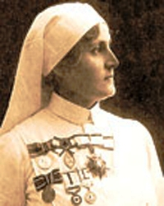

Da li,pored posla koji ovde obavljate,radite jos neki posao?

Slide 8
hvala
Davorka Bosnic
Dipl.psiholog ZZJZ Sombor 2016

